Slide 1


Slide 2








Slide 3


Slide 7
www.portalqualifica.com.br

Slide 16
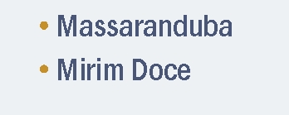

Slide 18


Slide 19
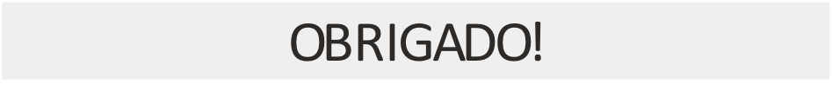
www.portalqualifica.com.br

